Slide 1
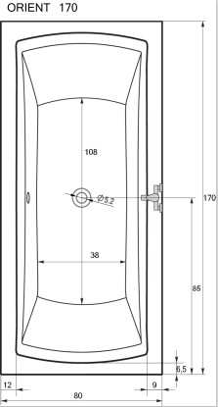
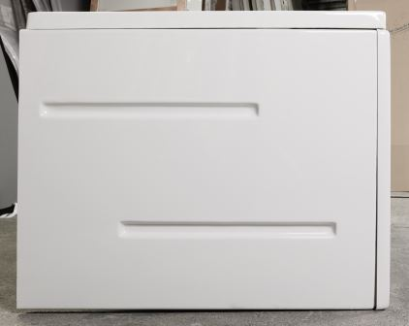
PRODUKTDATENBLATT
Bezeichnung | ORIENT 170 - Seitenschürze
Art.Nr. | 411016
EAN Nummer | 9002827411169
Abmessungen | 80x58cm
Stand: Juni 2023

